Slide 1
労働者・市民の共闘で、 8時間働けば暮らせる社会の実現を！
第7回労働運動研究討論集会 基調報告

Slide 2
今年は大きな変化の年
亥年
「働き方改革」法の施行
連合の春季生活闘争方針の変化
選挙の年 4月統一自治体選挙、7月参議院選挙
10月消費税率の引き上げ
9条改憲・憲法改悪

Slide 3
労運研の基調
新自由主義に対決する労働運動
憲法が保障する労働基本権の行使する労働運動
新しい労働運動の創造とその担い手の育成
➪総がかり行動を貧困・差別をなくす労働運動の立場から担う
総がかり行動＝戦争・原発・貧困・差別を許さない
平和フォーラムの正式名称「フォーラム平和・人権・環境」

Slide 4
戦後最長の景気拡大

Slide 5
日本における企業収益の回復と雇用者所得の推移 ［1995年＝100］
4
350
125
経常利益（左軸）
雇用者報酬（右軸）
300
120
250
115
200
110
150
105
100
100
50
95
0
90
(年）
出所：財務省「法人企業統計」、内閣府「国民経済計算」

Slide 6
雇用者報酬と労働生産性(国際比較）
［1995年＝100］
3
日本
ＥＵ
米国
180
180
180
民間消費 デフレーター
160
160
民間消費
デフレーター
160
1人当たり 雇用者報酬
140
140
1人当たり 雇用者報酬
140
民間消費 デフレーター
120
労働生産性
120
120
労働生産性
100
100
労働生産性
100
1人当たり 雇用者報酬
80
80
80
1995
2000
2005
2010
1995
2000
2005
2010
1995
2000
2005
2010
出所：内閣府「働き方改革実現会議」配付資料
OECD「Economic Outlook 92」、総務省「消費者物価指数」「労働力調査」、内閣府「国民経済計算」

Slide 7
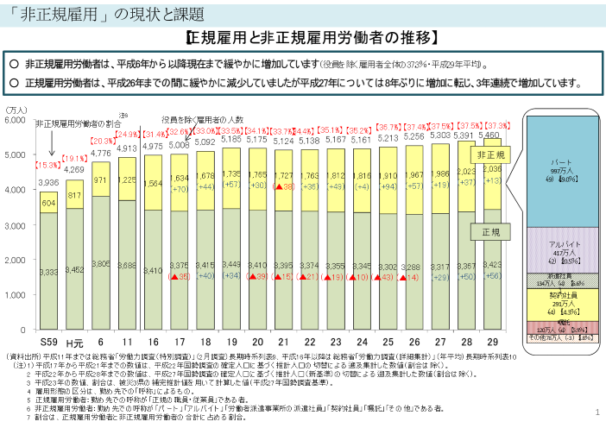

Slide 8
新自由主義に対決する労働運動
新自由主義とは
市場経済、競争社会➞貧富の拡大、差別社会
格差の拡大と貧困の増大
オキュパイ運動のスローガン ”We are 99%“

Slide 9
安倍政権の労働政策
第１次安倍政権
再チャレンジ＝「負け組」の敗者復活戦
第２次安倍政権
アベノミクスと「1億総活躍社会」
官製春闘、最低賃金の引き上げ
「働き方改革」

Slide 10
「働き方改革体制」の確立
1976年 「労使安定帯論」＝「企業社会」 雇用調整給付金
1995年 「新時代の日本的経営」
長期蓄積能力活用型グループ
高度専門能力活用型グループ
雇用柔軟型グループ
2018年 「働き方改革体制」
無限定正社員（基幹社員）
限定正社員（周辺社員）
個人請負労働者（雇用類似の働き方）

Slide 11
「働き方改革体制」とは
労働生産性の向上
労働参加率の向上＝女性、若年者、高齢者、外国人、障がい者
職務・能力の基準、人事評価を事業者がつくる
「均衡」による日本的「同一労働同一賃金」による差別賃金
労働時間概念を無くしていく
➩企業別労働組合を残しつつ、終身雇用、年功賃金を崩しつつ、
非正規労働者を差別構造を温存したまま企業秩序に取り込む
➩この枠から外れる労働者の排除（弾圧、解雇の金銭解決）

Slide 12
連合の神津会長（「連合白書」巻頭言）
2019年春季生活闘争は
「賃上げ」の流れの拡大と「働きの価値に見合った水準」の
追求を
「すべての労働者の立場にたった働き方」の見直しを
働く者・国民生活の底上げをはかるために果敢に闘おう
賃金水準の重視 産別自決➡企業別自決
要求額も妥結額も公表しない風潮➡共闘の崩壊

Slide 13
連合白書
格差には３つの側面
企業規模間格差
雇用形態間格差
男女間格差
（「地域間格差」が抜けている？）
賃金決定メカニズム＝賃上げの社会的波及
法定最低賃金
人事院勧告

Slide 14
連合ビジョン（素案） 働くことを軸とする安心社会－まもる・つなぐ・生み出すー
＜連合がめざす社会像とは＞
働くことに最も重要な価値を置き、誰もが公正な労働条件の下、多様な働き方を通じて社会に参加でき、社会的・経済的に自立することを軸とし、それを相互に支え合い、自己実現に挑戦できるセーフティネットが組み込まれている活力あふれる参加型社会である。加えて『持続可能性』と『包摂』を基底に置き、年齢や性別、障がいの有無、国籍などにかかわらず多様性を受け入れ、互いに認め合い、誰一人取り残せることのない社会、すなわち『つづく社会』『つづけたい社会』である

Slide 15
連合ビジョン（素案）をどう読むか
「働き方改革」法案を成立させた自信作
連合評価委員会の提言に関する総括なし
「非正規労働者」という言葉は連合として使わない
「働き方改革」法案成立は連合の成果
AI、IoT等の新しい時代に「生産性三原則」運動を前進させる

Slide 16
生産性三原則
➀雇用の維持・拡大
生産性の向上は、究極において雇用を増大するものであるが、過渡的な過剰人員に対しては、国民経済的観点に立って能う限り配置転換その他のより、失業を防止するよう官民協力して適切な措置を適切な措置を講ずるものとする。
➁労使の協力と協議
生産性向上のための具体的な方法については、各企業の実情に即し、労使が協力してこれを研究し、協議するものとする。
➂成果の公正な配分
生産性向上の諸成果は、経営者、労働者および消費者に、国民経済の実情に応じて公正に配分されるものとする。

Slide 17
「生産性三原則」の意義を社会全体に広げる
資本に見放されていた「生産性三原則」（2000年代）
従業員重視ではなく株主重視
企業利益は株価や為替＝金融資産重視のカジノ経済
サービス産業従事者の拡大
わが国における賃金決定メカニズムとしての春季生活闘争の根幹にある「生産性三原則」の意義を確認し、すべての働く者・国民の生活の底上げをはかるために「生産性三原則」の意義を社会全体に広げていこう！（連合白書）

Slide 18
日経連の中西会長（「経営労働政策特別委員会報告」序文）
「デジタル革新」による新たな価値を創造する社会「Society5.0 for SDGs」をめざす
年齢や性別、国籍など様々な属性の人材が、知識や能力、経験を活かし、働きがいを感じながら、協働することができる職場環境の整備➞イノベーションの創造
「デジタル革新」は時間や場所など労働における様々な制約から働き手を解き放つ大きな可能性を秘めている
働き方が多様化する中で、新たな価値の創造に寄与する働き手に対して、働いた時間の長さではなく、担っている仕事や役割、貢献度を適正に評価し、処遇に反映する

Slide 19
Society 5.0

Slide 20
国連SDGｓ（持続可能な開発目標）

Slide 21
１８春闘の全国キャラバン
労働法制改悪反対実行委員会
「働き方改革」法案に反対
「8時間働けば暮らせる社会を！」
連合
「働き方改革」法案に賛成
高プロに反対

Slide 22
労運研の取り組み
差別＝労働契約法20条裁判闘争
労契法20条が削除された
パート・有期雇用労働法8条、9条、労働者派遣法30条
貧困＝最低賃金大幅引き上げキャンペーン
最低賃金時給1500円をめざして、いますぐどこでも
1000円に！

Slide 23
「共闘」と「大衆闘争」を
共闘＝（共同闘争の略）二つ以上の組織が共同して闘争する
こと。（広辞苑）
大衆運動＝一般大衆が社会的不満に触発されて起こす現状変
更をめざす運動。大衆闘争。（広辞苑）

Slide 24
最低賃金の大幅引き上げ
引き上げの影響力は、増加、拡大している
日本の最低賃金の問題点
①最低賃金の水準が低い
この間、支払能力論を超える引上げ
②地域間格差が大きい
自民党から全国一律性を求める動き
③労働者の意見が反映しにくい決定プロセス
最賃審議会の公開度？

Slide 25
公共サービスを取り戻そう
民営化によって市場経済に巻き込まれた公共サービスを取り戻す
生産性が低くても、働く者や国民の社会的生活基盤整備は必要
公共サービス基本法の意義
公契約条例による地域民間労働者の賃金水準の確保
指定事業体・民間委託事業者の公共サービスの質の確保

Slide 26
業種別の1人当たり労働生産性

Slide 27
総評労働運動の反省
高度経済成長的発想と活動スタイルからの脱皮が必要
男性は正社員、女性は専業主婦という家族モデル
日本的労働組合主義による経済闘争と政治闘争の分離
雇用保障闘争を闘わない、首切り絶対反対論
官僚的・独善的な組織運営

Slide 28
日本労働運動の特徴と変革の方向
企業別労働組合
➡個人加盟の労働組合（ゼネラル・ユニオン）
労働組合主義（日本的労働組合主義を含む）
➡社会的労働運動
生産性三原則
➡人間性の尊重
（セーフティー・ネット、ディーセント・ワーク、
ワーク・ライフ・バランスの実現）

Slide 29
新しい労働運動の創造
「8時間働けば暮らせる社会」のビジョン
共闘と大衆闘争を誰がどう組織するか
共闘するには、共通する要求が必要
大衆闘争を組織するには、企業を超えた闘いが必要
担い手の育成
勤労者は団結してこそ労働者
➩労運研の役割は？

